Slide 1
«От теории к экзамену: как адаптировать математику для детей с ОВЗ с помощью цифровых инструментов»
Дистанционное обучение
Подготовила: учитель математики и информатики
Коршунова Анастасия Константиновна
Дмитров, 2026

Slide 2
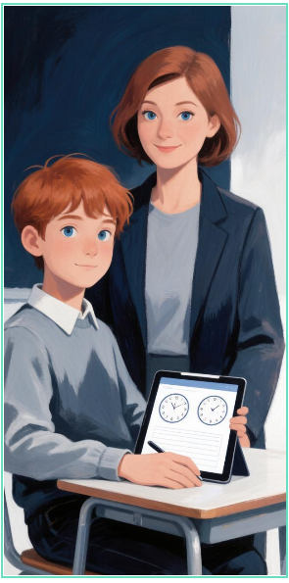
«Ребёнок с ОВЗ не «не может» — он может иначе. Задача учителя — найти этот способ и доказать это на экзамене».

Slide 3
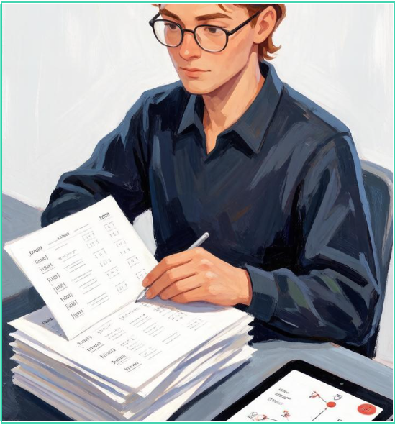
Знакомство с учеником. Диагностика
ЭТАП 1: Задание на дом
входной контроль-разведка
ЭТАП 2: Проверка и работа над ошибками
на вводном контроле
ЭТАП 3: Онлайн-диагностика на уроке
Вывод: Профиль ученика + ИОМ с учетом ОВЗ

Slide 4
ЭТАП 1: Задание на дом входной контроль-разведка
Цель: снять стресс, получить первичный срез в комфортной среде
Что даём (Яндекс Форма + ссылка в чате/Диске/мессенджер МАКС):
Пример для 9 класса алгебра:
10–12 заданий трёх уровней: 4 — базовые (5–6 класс), 4 —базовые (7–8 класс), 2-4 средние (7–8 класс).
У каждого задания — возможность прикрепить фото решения и поле «Опиши, что было трудно».

Slide 5
ЭТАП 2. Проверка и работа над ошибками вводного контроля
Цель: превратить проверку в обучение, а не в оценку.
Алгоритм:
Классифицируем ошибки, а не считаем их. Три типа:
  вычислительные (счёт, знаки);
  алгоритмические (не знает ход решения);
  регуляторные (не понял условие, не дочитал, потерял время).
Разбор в формате «ошибка → правило → аналог».
  Показываем типичную ошибку → вместе формулируем правило → тут же решаем похожее задание.
Правило «одна ошибка — одно упражнение»: даём не «прорешать всё», а точечно 3–5 задач на тот же дефект.
Переносим итог в ИОМ — таблица дефицитов заполняется.
Реплика: «Ошибка — это не оценка. Это адрес, куда идти следующий урок».

Slide 6
ЭТАП 3. Онлайн-диагностика на уроке
Цель: замерить реальный уровень в условиях урока (без домашней подготовки).
Как проводим:
Яндекс Форма с автоматической проверкой части заданий + открытые задания с фото.
Ограничение по времени — но с учётом адаптации (+30–50% времени для ОВЗ).
Важно: для РАС/слабослышащих — текстовый дубликат инструкции на экране; для НОДА — возможность устного/печатного ответа.
Что получаем на выходе: сводная матрица по классу, автоматически (выгрузка Формы в XLSX → Яндекс Документы).

Slide 7
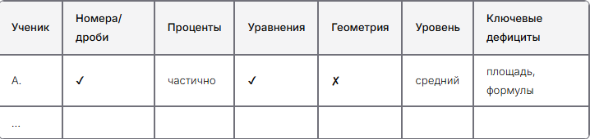
Пример сводной таблицы
Итог блока: 3 этапа дают не одну оценку, а профиль ученика - основу для ИОМ и для выбора ОГЭ/ГВЭ.

Slide 8
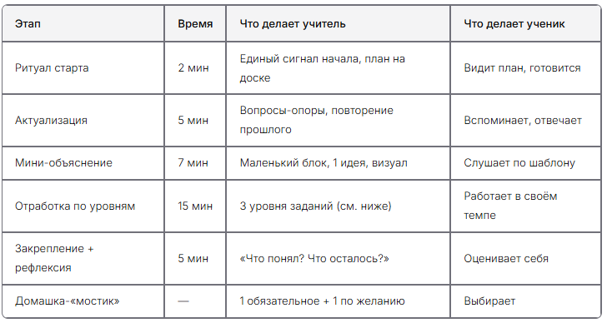
Организация урока и индивидуальный подход

Slide 9
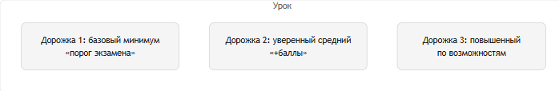
Три направления
Дорожка 1 — задания по образцу, алгоритм-памятка, учитель рядом.
Дорожка 2 — вариации той же задачи.
Дорожка 3 — комбинированные задачи / второй способ решения.
Правило: все решают одну тему, разные — объём и сложность. Никто не «обезличен».

Slide 10
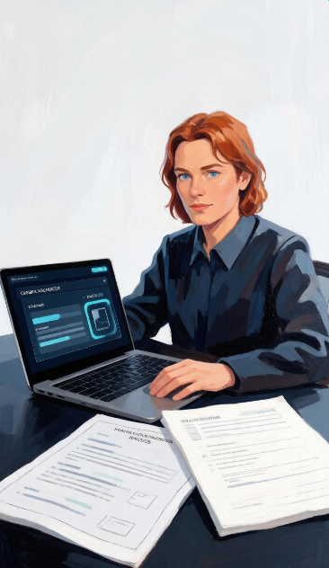
5 приёмов индивидуализации
Устный ответ вместо письменного (по нозологии).
Карточки-памятки (алгоритмы) на парте.
«Свой» шаблон оформления задачи.
Дозированные подсказки (по требованию ученика).
Разрешённый «инструмент поддержки» (не программируемый калькулятор — в рамках правил (предметы: вероятность и статистика, информатика)).

Slide 11
Дистанционное обучение на инструментах Яндекса
Яндекс Формы
Применение на уроке:
Живой урок, разбор ошибок, запись (ребенок пересматривает в своем темпе)
Аналоги: МТС Линк, мессенджер МАКС
Яндекс Диск
Яндекс Телемост
Яндекс Документы
Яндекс Доска

Slide 12
Дистанционное обучение на инструментах Яндекса
Яндекс Телемост
Применение на уроке:
Совместное решение «рука в руку», геометрия (чертежи), учитель и ученик пишут в режиме реального времени
Аналоги: ВК Доска, Mate-teach
Яндекс Формы
Яндекс Доска
Яндекс Диск
Яндекс Документы

Slide 13
Дистанционное обучение на инструментах Яндекса
Яндекс Доска
Применение на уроке:
Совместный конспект урока, таблица прогресса, «Дневник ошибок» с комментариями учителя
Аналоги: Google документы, Документы Mail.
Яндекс Телемост
Яндекс Документы
Яндекс Формы
Яндекс Диск

Slide 14
Дистанционное обучение на инструментах Яндекса
Яндекс Документы
Применение на уроке:
Облачное хранилище. Единая папка класса/ученика: конспекты, памятки, записи уроков, варианты работ. Ребенок знает где, что лежит (снижает тревожность)
Аналоги: Google Диск, Облако Mail.
Яндекс Доска
Яндекс Диск
Яндекс Телемост
Яндекс Формы

Slide 15
Дистанционное обучение на инструментах Яндекса
Яндекс Диск
Применение на уроке:
Диагностика, тесты с автопроверкой, мгновенный срез по классу/ ученику
Аналоги: Google формы, Online Test Pad
Яндекс Документы
Яндекс Формы
Яндекс Доска
Яндекс Телемост

Slide 16

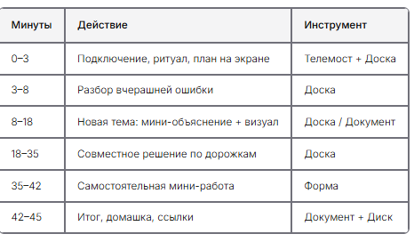
Дистант на Яндексе: роли и 45 минут

Slide 17
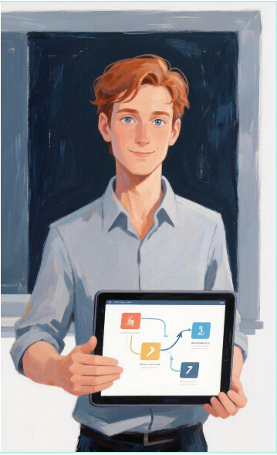
Что критично учесть для ОВЗ в дистанте
Техническая простота — одна ссылка на вход, никакой регистрации.
Запись урока для тех, кто не успевает воспринимать в реальном времени.
Текстовое дублирование всех устных инструкций в чате/документе.
Короткие интервалы — для ЗПР/РАС дробить дистант на 15–20 мин блоки.
Резервный канал — если связь пропала (телефонный звонок / голосовое).

Slide 18

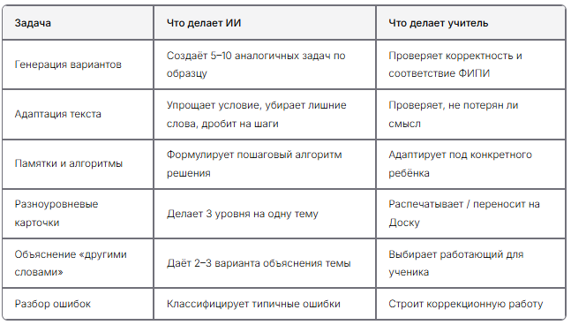
Где ИИ экономит часы

Slide 19
Пример промптов для учителя
Промпт 1 (генерация заданий): «Составь 10 заданий по теме "Проценты" уровня ГВЭ-9 (базовый), в формате реальных экзаменационных, с ответами и кратким решением. Без сложных вычислений».
Промпт 2 (генерация заданий в заданном формате )Сделай html страницу. Составить 10 заданий по теме "Проценты" уровня ГВЭ-9 (базовый), в формате реальных экзаменационных без ответов и чтобы ребенок мог сам записывать в пустые поля решение и ответ. Без сложных вычислений. Добавить кнопку, которая отправит решенную работу на почту учителю {kak@mail.ru}».
Промпт 3 (адаптация под нозологию): «Упрости условие задачи для ученика с ЗПР,
9 класс: раздели на короткие шаги, убери лишние слова, добавь пошаговый план решения».
Промпт 4 (памятка): «Сделай памятку-алгоритм решения линейного уравнения в 5 шагов,
простым языком, для ребёнка с ТНР».

Slide 20
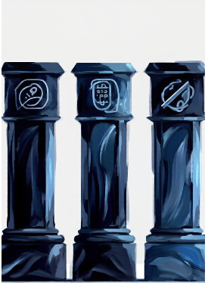
«Три опоры»
Система года —ИОМ, карта адаптаций.
Диагностика в 3 этапа — дом → разбор → онлайн на уроке.
Цифровые инструменты + ИИ — Яндекс-экосистема для процесса, ИИ для генерации материалов.

Slide 21
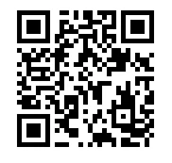
Спасибо за внимание

